Slide 1


VIRSI
VOICE INTERFACE for ROBOTIC SYSTEMS INTERACTION
Command with your voice. Work smarter
Authors:
Γ.ΠΕΓΙΑΖΗΣ 21081
Β.ΤΟΥΜΠΑΣ 21105

Slide 2

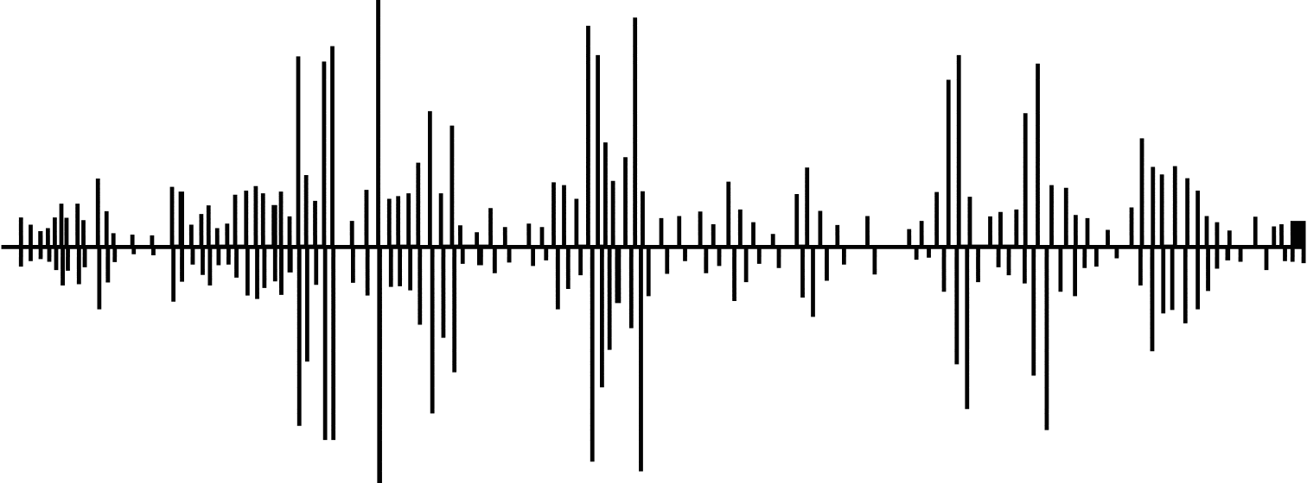

WHAT IS VIRSI?
Η ανάπτυξη συστημάτων διεπαφής ανθρώπου-μηχανής (HMI) αποτελεί έναν ραγδαία αναπτυσσόμενο διεπιστημονικό τομέα. Στη ρομποτική, ο φωνητικός έλεγχος αποκτά αυξανόμενη σημασία, διευκολύνοντας την αλληλεπίδραση και ενισχύοντας τη λειτουργικότητα. Η τεχνολογία φωνητικής αναγνώρισης επιτρέπει τη δημιουργία ευφυών συστημάτων που ανταποκρίνονται σε λεκτικές εντολές, με εφαρμογές στη βιομηχανία, την οικιακή ρομποτική και τις βοηθητικές τεχνολογίες.
Για τον λόγο αυτό, δημιουργήσαμε μια απλή αλλά και αξιόπιστη φωνητική διεπαφή, την VIRSI, που ως σκοπό έχει να μετουσιώνει ένα σήμα φωνής (μία φωνητική εντολή) σε ένα σήμα ελέγχου για οποιαδήποτε ενέργεια για οποιοδήποτε ρομποτικό σύστημα επιθυμούμε.

Slide 3

HOW IT WORKS?
Η VIRSI αποτελείται από δύο μέρη. Τον αποστολέα (πομπό) και τον παραλλήπτη (δέκτη). Ο αποστολέας αποτελείται στην ουσία από ένα ζευγάρι ακουστικά στα οποία έχουμε ενσωματώσει έναν μικροελεγκτή ESP32-S3 και μια πλακέτα αναγνώρισης φωνητικών εντολών, την VRM V3, και από ένα gooseneck μικρόφωνο. Ο ελεγκτής του ρομπότ φοράει τα ακουστικά, λέει την εντολή που θέλει έτσι ώστε το ρομπότ να πράξει και την αντίστοιχη ενέργεια, η VRM V3 αναγνωρίζει αυτή την εντολή και μέσω ασύρματης επικοινωνίας με το ρομπότ, ο αποστολέας στέλνει την αντίστοιχη πληροφορία στον παραλλήπτη. Για να είναι σίγουρος ο χειριστής ότι η εντολή στάλθηκε με επιτυχία και αναγνωρίστηκε με επιτυχία στο ρομπότ, ακούγεται ένας απλός διπλός ήχος από τα ηχεία των ακουστικών σαν acknowledgment.

Slide 4
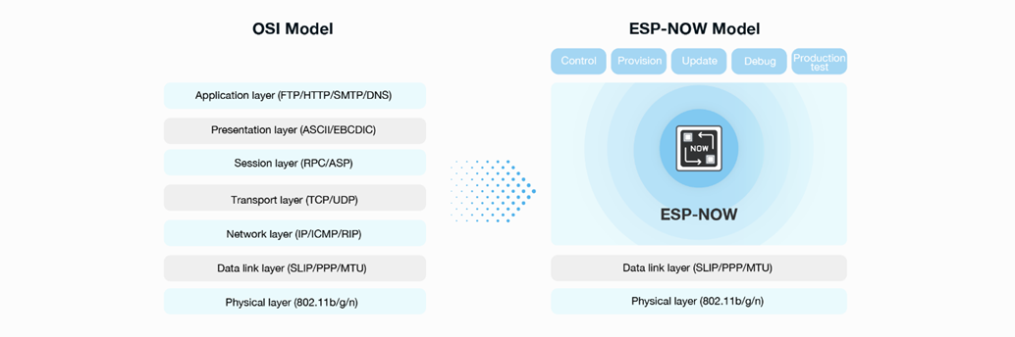
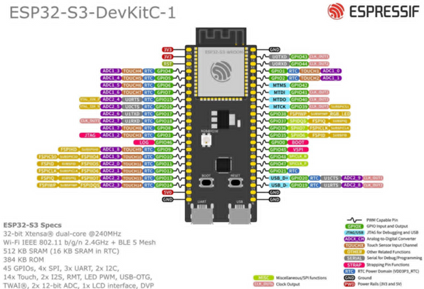
HOW IT WORKS?
ESP-NOW
Η ασύρματη επικοινωνία μεταξύ του αποστολέα και του παραλλήπτη γίνεται μέσω του πρωτοκόλλου ασύρματης επικοινωνίας ESP-NOW το οποίο στην ουσία πρόκειται για ένα ασύρματο δίκτυο τύπου Wi-Fi (IEEE 802.11 b/g/n). Ο προεπιλεγμένος ρυθμός μετάδοσης (bit rate) είναι 1Mbps. Μπορεί και συνυπάρχει με ­Wi-Fi και Bluetooth LE (Low Energy) και υποστηρίζει διάφορες σειρές Espressif SoCs με συνδεσιμότητα Wi-Fi. Διαθέτει γρήγορη και φιλική προς τον χρήστη μέθοδο σύζευξης που είναι κατάλληλη για σύνδεση συσκευών «one-to-many» και «many-to-many», ενώ παράλληλα τις ελέγχει. Στην κανονική του λειτουργία, έχει εμβέλεια περίπου 220-250 μέτρων σε ανοιχτό χώρο, ενώ στην λειτουργία μακριάς εμβέλειας (long range mode) μπορεί να φτάσει έως και τα 480 μέτρα.
Τα δεδομένα μπορούν να μεταδοθούν μόνο μέσω του φυσικού επιπέδου (Physical Layer) και του επιπέδου σύνδεσης δεδομένων (Data Link Layer). Έτσι, δεν υπάρχει και η ανάγκη για κεφαλίδες πακέτων ή προγράμματα αποσυμπίεσης σε κάθε επίπεδο, γεγονός που οδηγεί σε γρήγορη απόκριση, μειώνοντας την καθυστέρηση που προκαλείται από την απώλεια πακέτων σε δίκτυα με συμφόρηση.

Slide 5
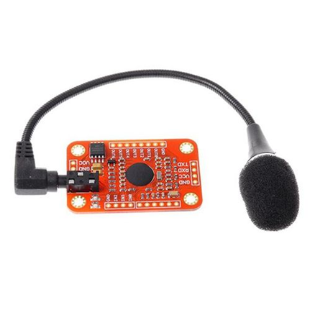
HOW IT WORKS?
Voice Recognition Module (VRM V3)
Μέσα στα ακουστικά, όπως αναφέραμε, βρίσκεται ενωσματωμένη και η πλακέτα αναγνώρισης φωνητικών εντολών, η Voice Recognition Module V3 (VMR V3) της Elechouse. Πρόκειται για μια αυτόνομη μονάδα φωνητικής αναγνώρισης, σχεδιασμένη ώστε να μπορεί να ενσωματωθεί πολύ εύκολα σε συστήματα τα οποία δρουν μέσω φωνητικών εντολών από τον χρήστη, είτε με την βοήθεια μικροελεγκτών χωρίς να απαιτείται κάποιου είδους σύνδεσης με εξωτερικό υπολογιστή ή ακόμη και σύνδεση στο cloud. Η μονάδα φωνητικής αναγνώρισης λειτουργεί στα 3.3V-5V στο DC (συνεχές ρεύμα), είναι μικρή σε μέγεθος (31mm x 50mm), πράγμα που την καθιστά ιδανική για χρήση σε ρομποτικά συστήματα για τον έλεγχο κίνησης, για εντολές τύπου “one-shot” σε συστήματα IoT, για χρήσεις home automation (έξυπνο σπίτι) κ.ά.

Slide 6
HOW IT WORKS?
Voice Recognition Module (VRM V3)
Η πλακέτα είναι εξοπλισμένη με ενσωματωμένο μονοκατευθυντικό μικρόφωνο τύπου MEMS (Micro-Electro-Mechanical Systems). Το μικρόφωνο είναι μικρό σε μέγεθος, αλλά ταυτόχρονα χαμηλό σε κατανάλωση. Είναι σχεδιασμένο να δέχεται τον ήχο κυρίως από την μία κατεύθυνση (uni-directional), μειώνοντας τον περιβαλλοντικό θόρυβο. Ένα τέτοιο μικρόφωνο ενδείκνυται για φωνητικές εντολές μικρών αποστάσεων (≈ 20-50 εκατοστά για την βέλτιστη ακρίβεια – περίπου 99% σε ιδανικές συνθήκες περιβάλλοντος). Επιπλέον, στην VRM μέσω της υποδοχής audio jack, μπορούμε να συνδέσουμε και ένα εξωτερικό μικρόφωνο, γνωστό και ως gooseneck, το οποίο είναι εξοπλισμένο με σφουγγαράκι για καλύτερη απόσβεση του θορύβου που δέχεται το μικρόφωνο (π.χ. από την αναπνοή ή τον αέρα).
Η πλακέτα αναγνώρισης φωνής υποστηρίζει εντολές εκπαίδευσης (training) από τον χρήστη. Μπορεί να εκπαιδευτεί τοπικά με μέχρι 80 λέξεις/εντολές, έχοντας την δυνατότητα να υποστηρίξει μέχρι 7 λέξεις/εντολές ενεργές τη φορά, δηλαδή η VRM «ακούει» και αναγνωρίζει μόνο αυτές τις επτά. Οι εντολές που μπορεί να δεχθεί και να αποθηκεύσει σε κάθε θέση μνήμης πρέπει να είναι είτε δύο λέξεις με μέγιστη διάρκεια 1.5 δευτερόλεπτα (1500ms) είτε μία μόνο λέξη. Κάθε εντολή με την ολοκλήρωση της προόνησής της αποθηκεύεται στη flash της πλακέτας με ένα συγκεκριμένο id. Εμείς στην ουσία στέλνουμε αυτό το id μέσω του ESP-NOW στο ρομπότ μας, αφού πρώτα αναγνωριστεί η εντολή από την VRM V3 και αφού ακούσουμε τον διπλό ήχο επιβεβαίωσης από τα ηχεία των ακουστικών.

Slide 7
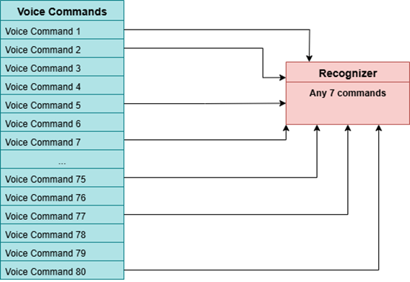
HOW IT WORKS?
Voice Recognition Module (VRM V3)
Όλες οι φωνητικές εντολές αποθηκεύονται σε ένα κοινό για όλες group και μετά ο αναγνωριστής (recognizer) φορτώνει μόνο τις επτά εντολές που θέλουμε κάθε φορά.
Σημείωση: Η επιλογή της γλώσσας με την οποία θα «προπονηθεί» η VRM δεν παίζει κάποιο ρόλο, αφού η λειτουργία της πλακέτας βασίζεται εξ’ ολοκλήρου στον ήχο και όχι σε κάποια συγκεκριμένη γλώσσα.

Slide 8
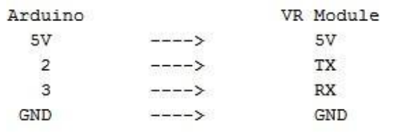
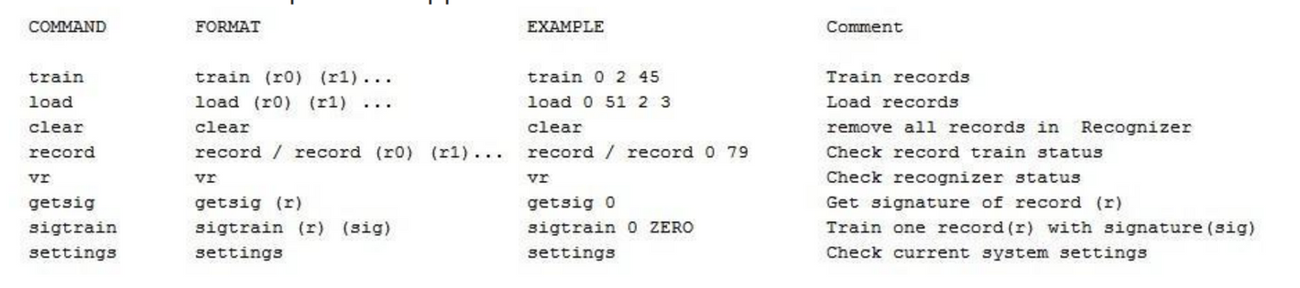
Voice Recognition Module
TRAINING
Για την προπόνηση της VRM χρειάζονται να γίνουν τα ακόλουθα βήματα:
Συνδέουμε κατάλληλα την VRM V3 με τον μικροελεγκτή μας
Λήψη βιβλιοθήκης VoiceRecognitionV3.
Αφού ανοίξουμε το Arduino IDE -> vr_sample_train (File -> Examples -> > VoiceRecognitionV3 -> vr_sample_train).
Πατάμε το Upload.
Αφού ανέβει στην πλακέτα μας, ανοίγουμε το Serial Monitor και ορίζουμε το baud rate στα 115200bps.
Με την ολοκλήρωση των παραπάνω βημάτων, μας εμφανίζεται μέσω του COM port που έχουμε συνδέσει τον μικροελεγκτή μας ένα παράθυρο μέσα από το οποίο μπορούμε να κάνουμε την προπόνηση. Η διαδικασία ξεκινάει αρχικά πληκτρολογώντας μια από τις εντολές που φαίνονται παρακάτω.

Slide 9
Voice Recognition Module
TRAINING
Με την εντολή train (0) ξεκινάμε την διαδικασία προπόνησης της εντολής με id 0 κ.ο.κ. Όταν πατήσουμε Enter θα μας εμφανιστεί ένα μήνυμα στο παράθυρο που θα μας λέει «Speak now» και το ledάκι της VRM V3 θα αλλάζει χρώμα. Αυτό σημαίνει ότι εκείνη την στιγμή θα πρέπει να πούμε την εντολή που θέλουμε. Αφού την ξαναπούμε άλλη μια φορά, τότε θα μας εμφανιστεί ένα μήνυμα το οποίο είτε θα μας δείχνει ότι η διαδικασία απέτυχε και θα πρέπει να την επαναλάβουμε είτε ότι στέφθηκε με επιτυχία.
Με την εντολή load (0) φορτώνουμε από την flash της VRM V3 την εντολή με id 0 έτσι ώστε να είναι έτοιμη για αναγνώριση. Ομοίως και για τις υπόλοιπες εντολές. Όταν πατήσουμε Enterτότε η VRMV3 θα περιμένει από εμάς να ακούσει την εντολή που έχουμε προπονήσει στο record με id 0 και αφού την ακούσει και την αναγνωρίσει θα μας επιστρέψει ένα αντίστοιχο μήνυμα επαλήθευσης στην οθόνη μας.
Με την εντολή record μπορούμε να δούμε όλες τις προπονημένες - και μη προπονημένες – εγγραφές στην flash της VRM V3. Για παράδειγμα με την εντολή record 0 μπορούμε να δούμε την κατάσταση της εγγραφής με id 0. Με την εντολή clear μπορούμε να διαγράψουμε όλες τις εντολές από τον recognizer και να ξεκινήσουμε νέα προπόνηση από την αρχή.

Slide 10
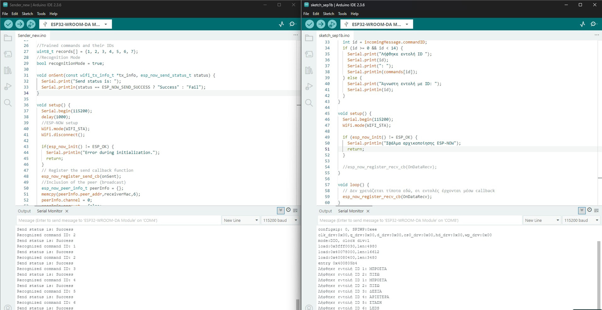
VIRSI TESTING

Slide 11
COMPRESSION & I2S SOUND
An extra feature
Μια τεχνικη επεξεργασίας σημάτων με την οποία ασχοληθήκαμε επίσης είναι αυτή της συμπίεσης (compression). Με την συμπίεση μπορούμε να ρυθμίσουμε την ένταση του σήματός μας να είναι όσο το δυνατόν πιο σταθερή ακουστικά, χωρίς να χάνουμε λέξεις, απλά μειώνοντας τις μεγάλες διακυμάνσεις έντασης και ενισχύοντας τα πιο αδύναμα σημεία.
Για την υλοποίηση του συμπιεστή χρειαστήκαμε ένα δεύτερο μικρόφωνο με το οποίο θα μπορούσαμε να επεξεργαστούμε την φωνή μας σε ζωντανή ροή χωρίς να επιβαρύνουμε το σύστημα της VIRSI . Χρησιμοποιήσαμε το INMP441 μικρόφωνο το οποίο υποστηρίζει I2S ήχο.

Slide 12
COMPRESSOR
Ένας συμπιεστής χαρακτηρίζεται από τα εξής:
Κατώφλι (threshold): το όριο της έντασης πάνω από το οποίο ξεκινάει η συμπίεση. Μετριέται σε dB.
Λόγος συμπίεσης (ratio): το ποσοστό μείωσης της έντασης πέρα από το κατώφλι.
Χρόνος επίθεσης/απελευθέρωσης (attack/release time): χρόνοι που μας δείχνουν το πόσο γρήγορα ξεκινάει ή σταματάει η συμπίεση.
Τελική ενίσχυση (make-up gain): η τιμή της ενίσχυσης που προκύπτει μετά την συμπίεση, ώστε να φτάσει στην επιθυμητή ένταση.
Για τον συμπιεστή χρειάστηκε να δημιουργήσουμε μέσω κώδικα ένα φίλτρο εκθετικού κινούμενου μέσου όρου EMA (Exponential Moving Average), το οποίο πρόκειται για ένα μονοπολικό (first order) χαμηλοπερατό (low-pass) άπειρης απόκρισης παλμού (Infinite Impulse Response – IIR) φίλτρο, το οποίο χρησιμοποιείται στην επεξεργασία σημάτων και δίνεται από την πολύ απλή μαθηματική σχέση: y[n] = αx[n] + (1-a)y[n-1] , όπου
x[n] η είσοδος (το αρχικό σήμα),
y[n] η έξοδος (το εξομαλυμένο σήμα) και
α, ο συντελεστής εξομάλυνσης (smoothing factor) για τον οποίο ισχύει α .
Αν ο α είναι κοντά στο 1, τότε το φίλτρο «ακολουθεί» γρήγορα τις αλλαγές στο σήμα εισόδου x[n] (γρήγορο attack). Αν ο α τώρα είναι κοντά στο 0, τότε το φίλτρο διατηρεί («συγκρατεί») τον προηγούμενο όρο της εξόδου (y[n-1]) και αλλάζει πολύ αργά (αργό release). Στην πραγματικότητα, ο συμπιεστής χρησιμοποιεί δύο τέτοια φίλτρα. Ένα με μεγάλο α και ένα με μικρό α.

Slide 13
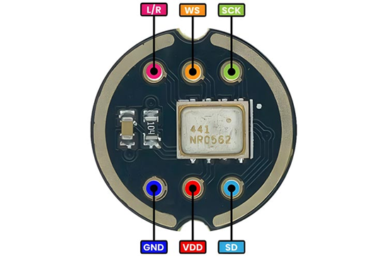
INMP441 & I2S SOUND
Το INMP441 μικρόφωνο είναι ένα ψηφιακό MEMS μικρόφωνο και αυτό, αλλά χρησιμοποιεί το πρωτόκολλο I2S (Inter Integrated Circuit Sound Protocol).
Τι είναι όμως το I2S;
Το συγκεκριμένο πρωτόκολλο χρησιμοποιείται για ψηφιακό ήχο μεταξύ chip και ελέγχει ένα ή ακόμα και δύο κανάλια μέσω ηχητικού PWM. Χρησιμοποιεί ένα A/D convertor για την μετατροπή του αναλογικού σήματος που δέχεται στην είσοδο σε ψηφιακό σήμα στην έξοδο, του οποίου η ανάλυση καθορίζεται από τον αριθμό των bits (συνήθως μεταξύ 8-32 bits) με τον οποίο πραγματοποιείται η μετατροπή. Το ποσοστό δειγματοληψίας είναι σχεδόν διπλάσιο από την μέγιστη συχνότητα (συνθήκη Nyquist). Επίσης χρησιμοποιεί έναν D/A convertor για να μετατρέψει ξανά το σήμα από ψηφιακό σε αναλογικό. Τόσο στην αρχή όσο και στο τέλος αυτής της διαδικασίας το σήμα ενισχύεται μέσω κάποιου ενισχυτή τόσο στην είσοδο όσο και στην τελική έξοδο, για να φτάσει στον ακροατή

Slide 14
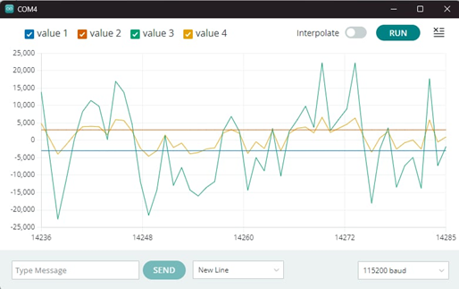
INMP441 & I2S SOUND
Το INMP441 μικρόφωνο πλεονεκτεί έναντι άλλων, μιας και έχει καλή σταθερότητα, μειώνει παρεμβολές από τα αναλογικά σήματα που δέχεται και έχει μικρό σχετικά θόρυβο. Διαθέτει ένα αρκετά καλό λόγο σήματος προς θόρυβο (SNR) στα 61dB, η συχνότητα απόκρισής του κυμαίνεται από 60 Hz έως 15kHz.
Εδώ μπορούμε να δούμε η μέθοδος της συμπίεσης «κόβει» τις πολύ υψηλές εντάσεις που παρατηρούνται κατά την ομιλία μας. Από την άλλη τα πιο χαμηλά σημεία της ομιλίας μας έχουν «περιοριστεί» - κρατηθεί – πιο κοντά στο μέσο επίπεδο. Για αυτό και το σήμα μας δείχνει πιο ομαλό και ισορροπημένο (κίτρινη κυματομορφή).

Slide 15
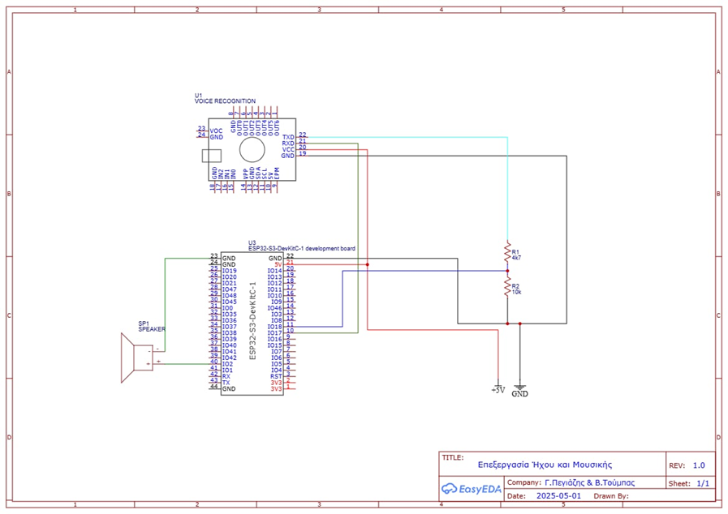
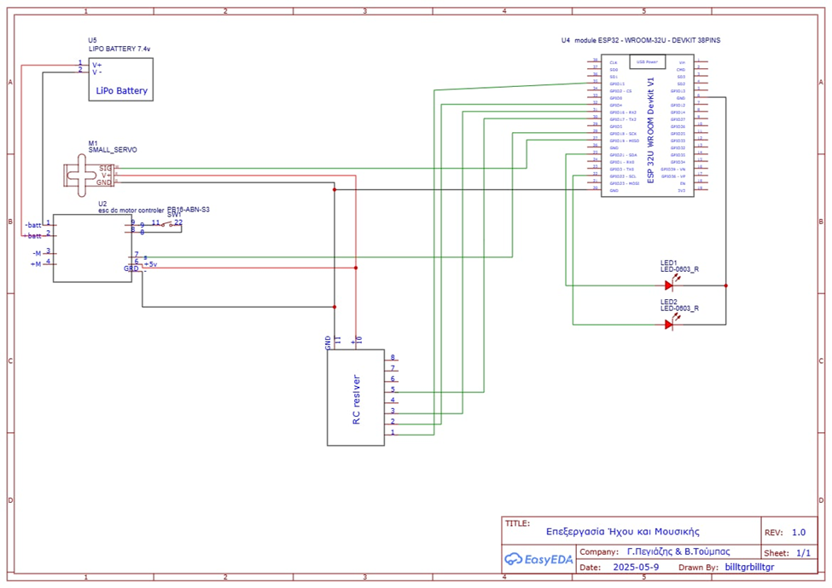
OUR FINAL CIRCUITS
Αποστολέας
Robot

Slide 16
OUR OBSERVATIONS
Κατά την υλοποίηση του project μας ήρθαμε αντιμέτωποι με κάποια -κυρίως τεχνικά- προβλήματα, τα οποία αφορούσαν τη διασύνδεση της VRM με την ESP32. Συγκεκριμένα:
Διαιρέτης τάσης για λειτουργία στα 5V: Επειδή στην αρχή τροφοδοτούσαμε την VRMV3 στα 5V, χρειάστηκε να φτιάξουμε ένα διαιρέτη τάσης με τον οποίο κατεβάζαμε την τάση στα 3.3V για τα pins της ESP32-S3, μιας και τα pin των ESP32 λειτουργούν μόνο στα 3.3V. Εν τέλει όμως μετά από δοκιμές είδαμε ότι το project λειτουργούσε πολύ καλά στα 3.3V και χωρίς αυτόν. Για τον διαιρέτη τάσης χρησιμοποιήσαμε δύο αντιστάσεις των 10kΩ και 4.7kΩ αντίστοιχα μεταξύ του πομπού της VRM V3 και του δέκτη της ESP32-S3.
Κακή πρώτη βιβλιοθήκη: Το μεγαλύτερό μας πρόβλημα που αντιμετωπίσαμε είναι ότι η βιβλιοθήκη που χρειαζόμασταν τόσο για την προπόνηση της VRMόσο και για το κομμάτι της αναγνώρισης ήταν πολύ «κακοφτιαγμένη», σε σημείο που κατά την εγκατάστασή της από το GitHub και την κλήση της στον κώδικά μας μέσω του Arduino IDE, δεν αναγνωριζόταν (ήταν σαν να μην υπήρχε). Δεν έφταιγε το pathστον υπολογιστή μας στο οποίο είχε αποθηκευτεί αλλά το ότι της έλλειπαν κάποια πολύ σημαντικά αρχεία στα οποία αναφέρονταν οι πολύ σημαντικές πληροφορίες για αυτή την βιβλιοθήκη. Φτάσαμε στο σημείο να φτιάχνουμε μόνοι μας αυτά τα αρχεία και να τα αποθηκεύαμε στους κατάλληλους φακέλους της βιβλιοθήκης αλλά και πάλι…
Δύο ξεχωριστές βιβλιοθήκες: Ως συνέχεια του προηγούμενου προβλήματος, μετά από αρκετό καιρό ψαξίματος εν τέλει βρήκαμε ότι υπάρχουν δύο ακόμη βιβλιοθήκες με τις οποίες μπορούσαμε να δουλέψουμε. Η μία βιβλιοθήκη χρειαζόταν για την προπόνηση της πλακέτας και η άλλη για την διασύνδεση της πλακέτας με την ESP32. Και αυτό, γιατί κανονικά η VRM V3 είναι φτιαγμένη για Arduino και όχι για ESP32 μικροελεγκτές
Μπορείτε να βρείτε τα πάντα για την εργασία μας και εδώ: https://github.com/GeorgePeg/VIRSI

Slide 17
OUR SOURCES
https://github.com/Muehli-Industries/ElechouseVR3_ESP32/tree/main
https://electronoobs.com/eng_arduino_tut165.php
https://github.com/elechouse/VoiceRecognitionV3
https://blog.frankvh.com/2022/02/21/esp32-support-for-elechouse-voice-recognition-module-v3/
https://www.espressif.com/en/solutions/low-power-solutions/esp-now https://www.cloudflare.com/learning/ddos/glossary/open-systems-interconnection-model-osi/ https://docs.espressif.com/projects/esp-idf/en/latest/esp32c3/api-reference/network/esp_now.html
https://www.youtube.com/watch?si=fhnLfbmc_sz48225&v=HpChhPt1CCQ&feature=youtu.be
https://www.elechouse.com/elechouse/images/product/VR3/VR3_manual.pdf
https://en.wikipedia.org/wiki/I%C2%B2S
https://hackaday.io/project/162059-street-sense/log/160705-new-i2s-microphone
https://docs.espressif.com/projects/esp-idf/en/latest/esp32/api-reference/peripherals/i2s.html https://github.com/ikostoski/esp32-i2s-slm
https://invensense.tdk.com/wp-content/uploads/2015/02/INMP441.pdf
Για την μέθοδο της συμπίεσης χρησιμοποιήσαμε την διάλεξη «Ψηφιακή Επεξεργασία Ηχογραφήσεων» από το e-class του μαθήματος «Επεξεργασίας Ήχου και Μουσικής».

Slide 18
THANK YOU

